Slide 1
NoSQL DB w oparciu o format json
Jakub Kiecok, Patryk Pojda

Slide 2
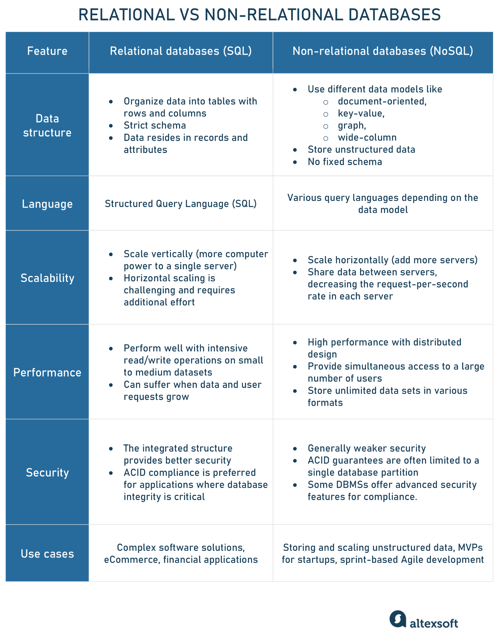
Porównanie baz danych NoSQL MongoDB i SQLite
W tej prezentacji porównamy dwie popularne bazy danych: MongoDB (NoSQL) i SQLite (relatacyjna). Omówimy procedurę instalacji, tworzenia prostych baz danych oraz pobierania danych w obu technologiach.

Slide 3
Instalacja MongoDB
Pobierz i zainstaluj MongoDB z oficjalnej strony https://www.mongodb.com/try/download/community
Uruchom serwer MongoDB z wiersza poleceń
Sprawdź stan serwera poleceniem db.stats()
MongoDB to darmowa baza danych typu NoSQL, która przechowuje dane w dokumentach JSON. Instalacja MongoDB jest prosta i obejmuje pobranie pakietu instalacyjnego z oficjalnej strony, uruchomienie serwera i sprawdzenie jego stanu.
tutorial: https://www.mongodb.com/docs/manual/tutorial/install-mongodb-on-windows/

Slide 4
Tworzenie prostej bazy danych MongoDB
Utwórz bazę danych poleceniem use nazwa_bazy
Utwórz kolekcję (tabelę) poleceniem db.createCollection("nazwa_kolekcji")
Wstaw dokumenty (wiersze) do kolekcji za pomocą db.nazwa_kolekcji.insertOne({"klucz": "wartość"}) lub db.nazwa_kolekcji.insertMany([{"klucz": "wartość"}, {"klucz": "wartość"}])
W MongoDB bazy danych składają się z kolekcji, które z kolei zawierają dokumenty. Do utworzenia bazy danych używamy polecenia use, do utworzenia kolekcji db.createCollection, a do wstawiania dokumentów db.nazwa_kolekcji.insertOne lub db.nazwa_kolekcji.insertMany.

Slide 5
Pobieranie danych z MongoDB
Pobierz wszystkie dokumenty z kolekcji poleceniem db.nazwa_kolekcji.find()
Pobierz dokumenty spełniające określone kryteria poleceniem db.nazwa_kolekcji.find({"klucz": "wartość"})
Zastosuj operatory do filtrowania i sortowania danych
Pobieranie danych z MongoDB jest proste. Możemy pobrać wszystkie dokumenty z kolekcji, dokumenty spełniające określone kryteria lub zastosować operatory do filtrowania i sortowania danych.

Slide 6
[
{
"name": "arkadusz waliczk",
"email": "wesuj9i@gmail.com",
"telefon":928615935
},
{
"name": "bruchilda waliczk",
"email": "wesuj9dasdadasdasdai@gmail.com",
"telefon":848884391
},
{
"name": "monika waliczk",
"email": "wesuj934221312i@gmail.com",
"telefon":644198939
},
]
Kod JSON:

Slide 7
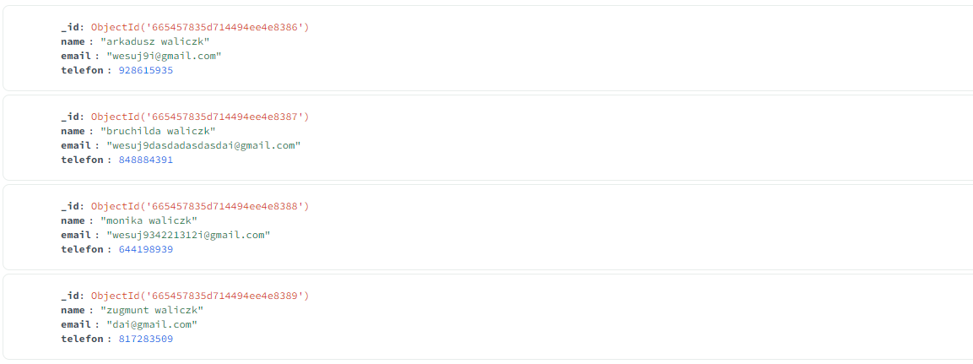
Przykład:

Slide 8
Instalacja SQLite
Pobierz pakiet SQLite z oficjalnej strony https://www.sqlite.org/download.html
Zainstaluj pakiet SQLite
Użyj narzędzia SQLite do zarządzania bazą danych (np. SQLite CLI, DB Browser for SQLite)

Slide 9
Tworzenie prostej bazy danych SQLite
Utwórz plik bazy danych (np. baza.db)
Utwórz tabele (relacje) poleceniem CREATE TABLE nazwa_tabeli (kolumna1 typ1, kolumna2 typ2, ...);
Wstaw wiersze do tabeli poleceniem INSERT INTO nazwa_tabeli (kolumna1, kolumna2, ...) VALUES (wartość1, wartość2, ...);
W SQLite bazy danych składają się z tabel, które z kolei zawierają wiersze. Do utworzenia tabeli używamy polecenia CREATE TABLE, a do wstawiania wierszy INSERT INTO.

Slide 10
Pobieranie danych z SQLite
Pobierz wszystkie wiersze z tabeli poleceniem SELECT * FROM nazwa_tabeli;
Pobierz wiersze spełniające określone kryteria poleceniem SELECT * FROM nazwa_tabeli WHERE kolumna = wartość;
Zastosuj operatory SQL do filtrowania i sortowania danych
Użyj funkcji agregujących do podsumowania danych (np. SUM, COUNT, AVG)

Slide 11
Tworzenie pliku JSON z danymi
Zdefiniuj strukturę danych w formacie JSON
Utwórz obiekt JSON z danymi
Zapisz obiekt JSON do pliku
JSON (JavaScript Object Notation) to lekki format wymiany danych, który jest często używany do przesyłania danych między aplikacjami. Tworzenie pliku JSON z danymi jest proste i obejmuje zdefiniowanie struktury danych, utworzenie obiektu JSON z danymi i zapisanie obiektu do pliku.

Slide 12
Pobieranie danych z pliku JSON w JavaScript
Wczytaj plik JSON do zmiennej JavaScript
Dostęp do danych za pomocą operatora kropki lub nawiasów kwadratowych
Przetwórz dane w kodzie JavaScript
Pobieranie danych z pliku JSON w JavaScript jest proste. Możemy wczytać plik JSON do zmiennej JavaScript, uzyskać dostęp do danych za pomocą operatora kropki lub nawiasów kwadratowych i przetworzyć dane w kodzie JavaScript.

Slide 13
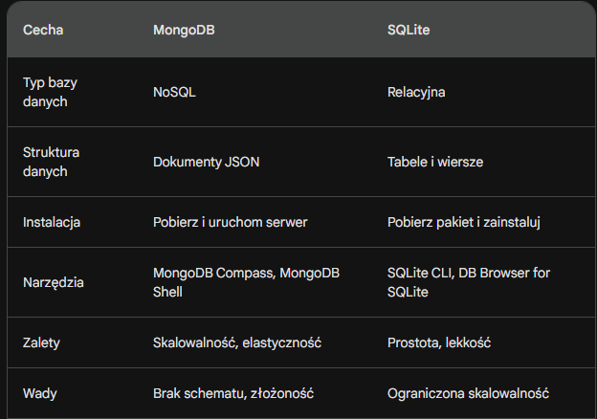
Podsumowanie
W tej prezentacji porównaliśmy dwie popularne bazy danych: MongoDB (NoSQL) i SQLite (relatacyjna). Omówiliśmy procedurę instalacji, tworzenia prostych baz danych oraz pobierania danych w obu technologiach. Wybór odpowiedniej bazy danych zależy od konkretnych potrzeb projektu. MongoDB jest dobrym wyborem dla projektów, które wymagają skalowalności i elastyczności, podczas gdy SQLite jest dobrym wyborem dla projektów, które wymagają prostoty i lekkości.

